Slide 1
Cours N 01 :Créer une bibliographie,
citations et des références
A.Aouichat asm.aouichat@gmail.com

Slide 2
Insérer une note de bas de page
L'usage de notes de bas de page dans un texte est très pratique, d'une part pour insérer des
remarques et ainsi éviter l'usage de parenthèses,
d'autre part pour les références bibliographiques.

Slide 3
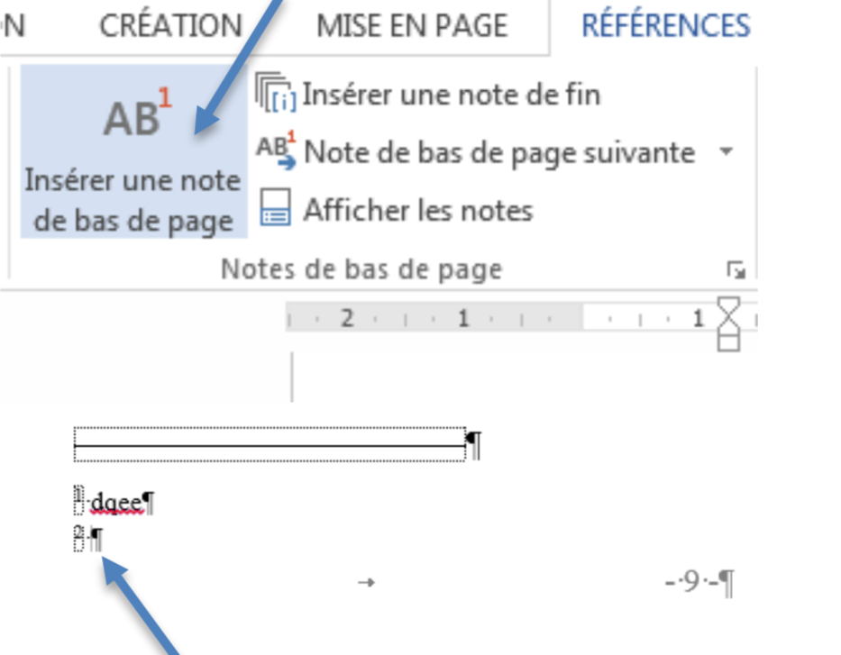
Insérer une note de bas de page
Placez votre curseur à la fin du mot pour lequel vous souhaiter insérer une note de bas de page
Allez dans l’onglet « Références », puis dans la catégorie « Notes de bas de pages »
Puis cliquez sur « Insérer une note de bas de page »

Slide 4
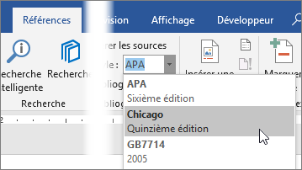
Saisir les éléments de la bibliographie
Sélectionnez Insérer une Citation.

Slide 5
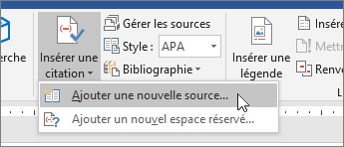
Saisir les éléments de la bibliographie
Cliquez sur Ajouter une nouvelle Source et
renseignez les informations relatives à votre source.
Une fois que vous avez ajouté une source à votre
liste, vous pouvez les donner à nouveau :
Placez le curseur à la fin du texte que vous
souhaitez citer.
Accédez aux références > Insérer une Citation, puis choisissez la source que vous citez.

Slide 6
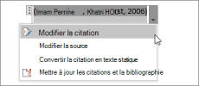
Saisir les éléments de la bibliographie
Pour ajouter des détails, tels que les numéros de page si vous êtes citation un carnet d'adresses, sélectionnez Les Options de Citation, puis sur Modifier la Citation.

Slide 7
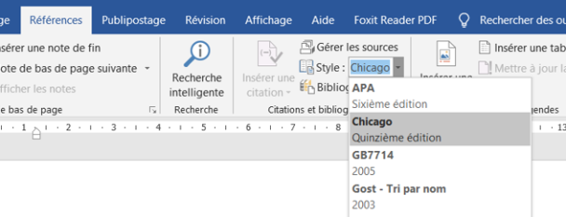
Saisir les éléments de la bibliographie
Placez le curseur à la fin du texte que vous souhaitez citer.
Accédez aux références > Style,
  puis choisissez un style de citation.

Slide 8
Créer une bibliographie
Des sources mentionnées dans votre document, vous êtes prêt à créer une bibliographie.
Placez le curseur où vous souhaitez la bibliographie.
Accédez aux références > Bibliographie, puis choisissez un format.

Slide 9
Exercice 1:
Créer les citations suivantes:
Damasio, A. R. (2008). Spinoza avait raison : joie et tristesse, le cerveau des émotions. Paris, France : Odile Jacob.
Xuchen Yao, Benjamin Van Durme, Chris Callisonburch, and Peter Clark. 2013. Answer extraction as sequence tagging with tree edit distance.
  In Proceedings of the 2013 Conference of the North American Chapter of the Association for Computational Linguistics: Human Language Technologies,
  pages 858–867.

Slide 10

Série d’exercice

Slide 11
Question ?

